Slide 1
Inženjerstvo softvera za Internet-Web of Things
Ekrani

Slide 2
LCD i LED ekrani

Slide 3
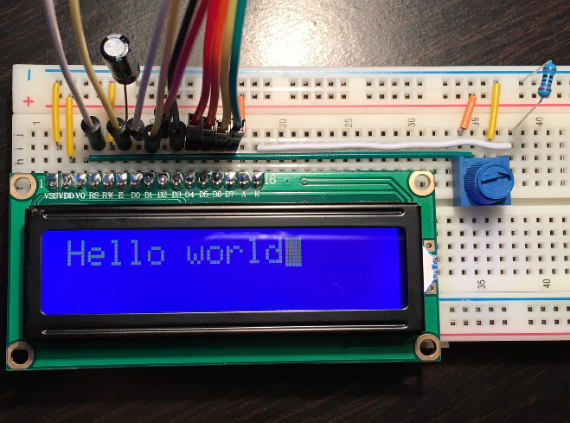
Hitachi HD44780 familija LCD ekrana
LCD ekran sa dva reda od po 16 karaktera
Način povezivanja:
8-bitno
4-bitno
Kontrola osvetljenja i kontrasta
Podrška za ekran za sve platforme

Slide 4
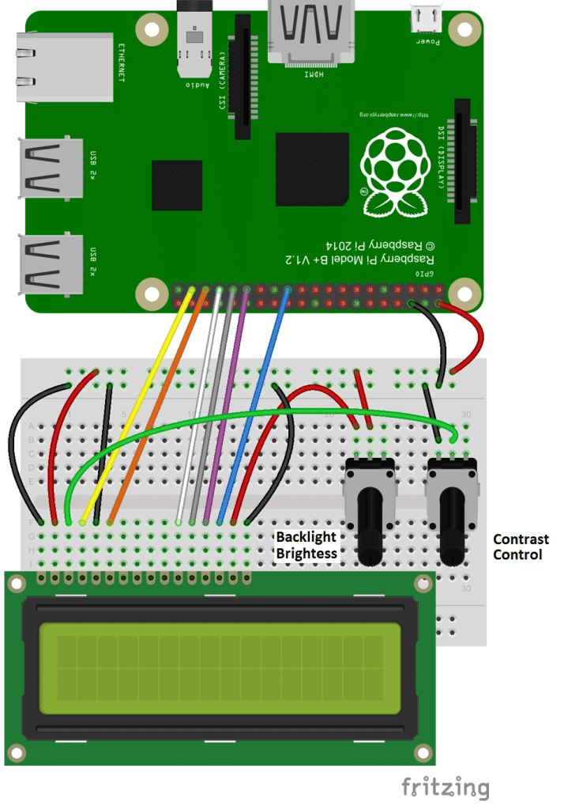
Povezivanje (4-bitni prenos)
Pin #1 (GND) se spaja na GND
Pin #2 (Napajanje) se spaja na +5V
Pin #3 (Vo - kontrast) se spaja na potenciometar (1K-10K) za kontrast
Pin #4 (RS - Register Relect) se spaja na GPIO_26 (pin #37)
Pin #5 (RW - Read/Write) se spaja na GND
Pin #6 (EN - Enable) se spaja na GPIO_19 (pin #35)
Pinovi #7, #8, #9 i #10 se koriste za 8-bitni prenos
Pin #11 (D4) se spaja na GPIO_13 (pin #33)
Pin #12 (D5) se spaja na GPIO_06 (pin #31)
Pin #13 (D6) se spaja na GPIO_05 (pin #29)
Pin #14 (D7) se spaja na GPIO_11 (pin #23)
Pin #15 (LED backlight +) se spaja na potenciometar za osvetljenje ili +5V
Pin #16 (LED backlight -) se spaja na GND

Slide 5
Programiranje
Biblioteka RPLCD
sudo pip install RPLCD
Inicijalizacija:
from RPLCD import CharLCD
lcd = CharLCD(cols=16, rows=2, pin_rs=37, pin_e=35,pins_data=[33,31,29,23] ,numbering_mode=GPIO.BOARD)
lcd.write_string(u'Hello world!')
Postavljanje kurzora:
lcd.cursor_pos = (1, 3)
Brisanje:
lcd.clear()

Slide 6
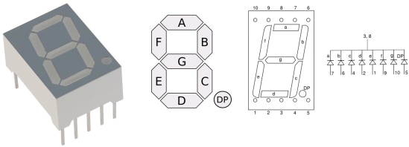
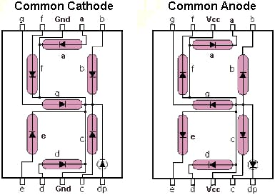
7-segmentni ekran
7 LED dioda postavljenih da mogu da formiraju cifre
Obično imaju zajedničku katodu
Jedinstven način imenovanja
a – g, tačka (dp)
Cifra se programira postavljanjem logičke jedinice na ulaze od a do g (ako je zajednička katoda)

Slide 7
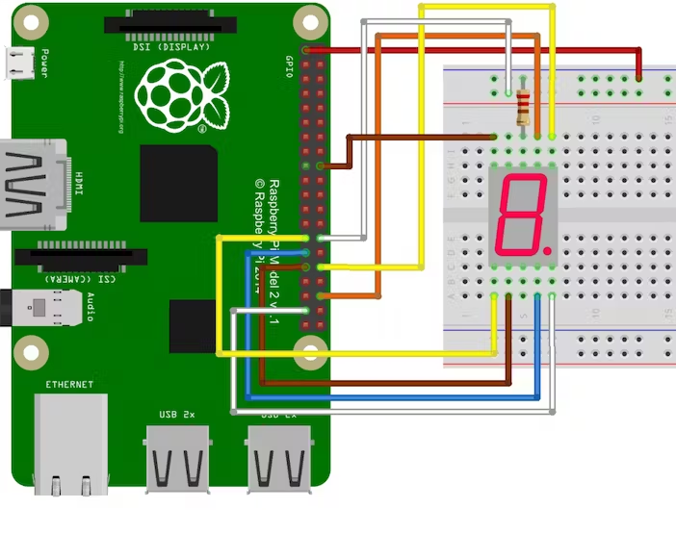
Povezivanje
Ulazi od a do g i dp se povezuju na GPIO nožice
Zajednička katoda (ili anoda) ide preko otpornika na GND (ili na +3.3V)

Slide 8
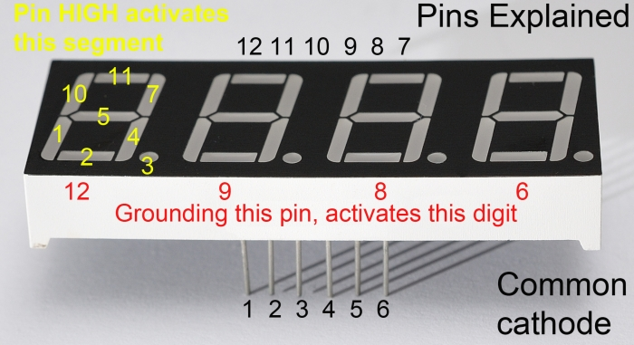
4-cifre 7-segmentni LED bez drajvera
Ulazi od a-g i DP su zajednički za sve četiri cifre
Posebne anode (ili katode) za pojedinačne cifre
U jednom trenutku može samo jedna cifra da se prikaže
Moraju brzo da se smenjuju

Slide 9
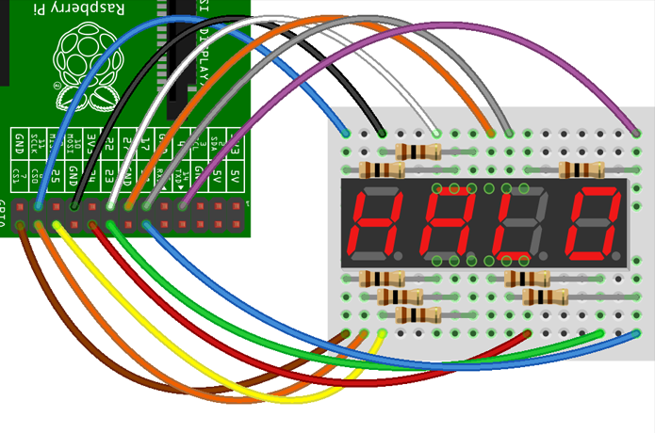
Povezivanje
Ulazi od a-g i DP se povezuju na GPIO nožice preko otpornika
Zajedničke katode (ili anode) se povezuju na GPIO nožice

Slide 10
Programiranje
num = {' ':(0,0,0,0,0,0,0),
'0':(1,1,1,1,1,1,0),
'1':(0,1,1,0,0,0,0),
'2':(1,1,0,1,1,0,1),
'3':(1,1,1,1,0,0,1),
'4':(0,1,1,0,0,1,1),
'5':(1,0,1,1,0,1,1),
'6':(1,0,1,1,1,1,1),
'7':(1,1,1,0,0,0,0),
'8':(1,1,1,1,1,1,1),
'9':(1,1,1,1,0,1,1)}
while True:
n = time.ctime()[11:13]+time.ctime()[14:16]
s = str(n).rjust(4)
for digit in range(4):
for loop in range(0,7):
GPIO.output(segments[loop], num[s[digit]][loop])
if (int(time.ctime()[18:19])%2 == 0) and (digit == 1):
GPIO.output(25, 1)
else:
GPIO.output(25, 0)
GPIO.output(digits[digit], 0)
time.sleep(0.001)
GPIO.output(digits[digit], 1)

Slide 11
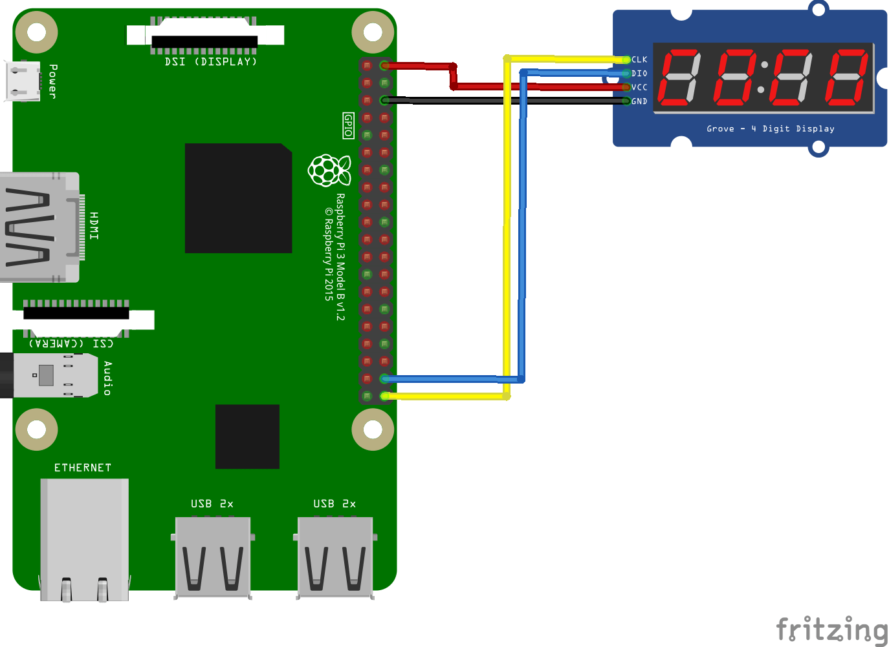
4-cifre 7-segmentni LED sa TM 1637 drajverom
Jednostavnije povezivanje – samo četiri žice:
+3,3V/+5V
GND
DIO
Clock

Slide 12
Programiranje
Instalacija:
pip3 install raspberrypi-tm1637
Inicijalizacija:
import tm1637
tm = tm1637.TM1637(clk=5, dio=4)
Prikaz četiri cifre:
# show "12:59"
tm.numbers(12, 59)
Prikaz broja:
# show "-123"
tm.number(-123)

